Slide 1
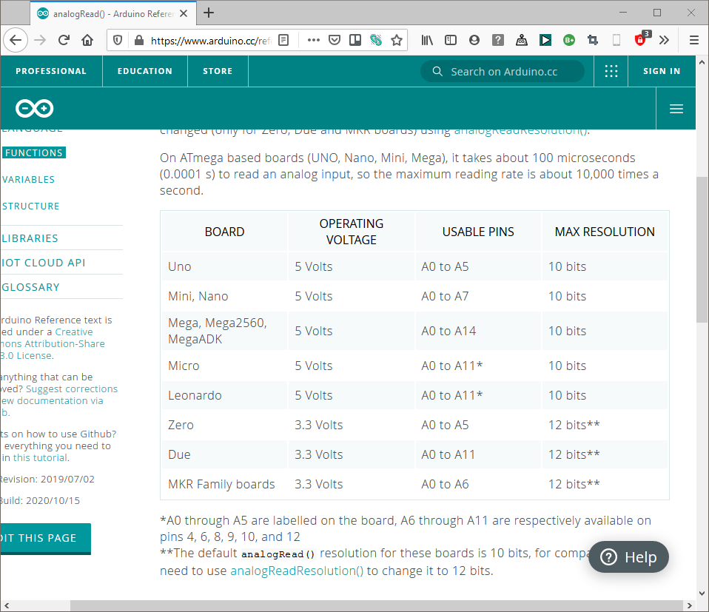
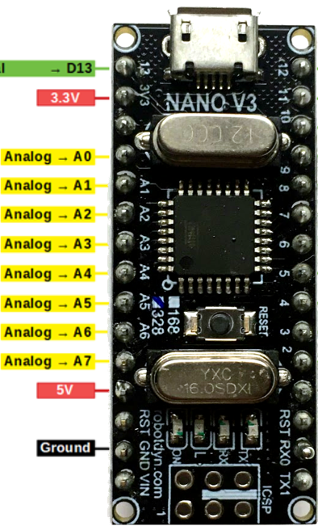
MESURER UNE TENSION AVEC analogRead()
valeur
broche
La fonction analogRead() mesure une tension d’entrée avec 1024 seuils. La valeur retournée est entre 0 et 1023et est proportionnelle à la tension entre 0V et 5V.
https://www.arduino.cc/reference/en/language/functions/analog-io/analogread/

Slide 2
DÉBOGUER AVEC Serial
baud
Cette fonction démarre la communication avec l’ordinateur. Les valeurs de baud possibles : 300, 600, 1200, 2400, 4800, 9600, 14400, 19200, 28800, 38400, 57600, 115200 et +
valeur à envoyer
Envoie à l’ordinateur une valeur en mode texte.
valeur à imprimer
Envoie à l’ordinateur une valeur en mode texte, suivi d’un retour à la ligne (ln).

Slide 3
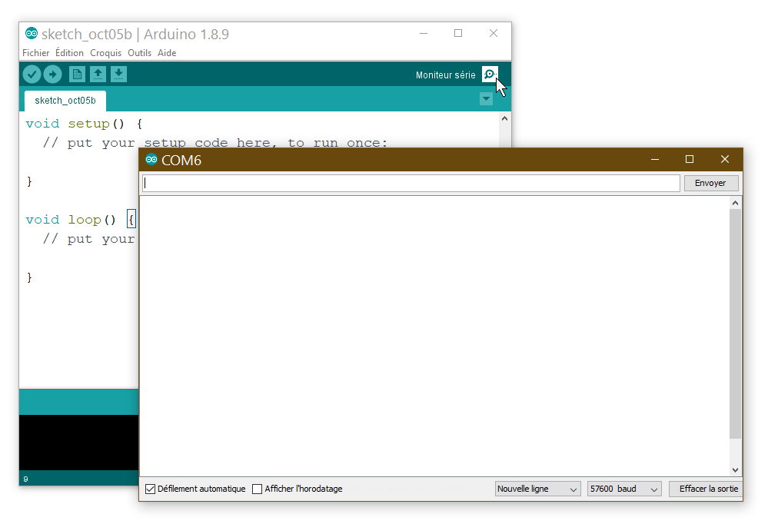
LE BAUD ET OUVRIR LE MONITEUR SÉRIE
Le baud, définit la vitesse de communication entre la carte et l’ordinateur. Plus le baud est rapide, plus on peut envoyer de messages. Par contre, plus il y a des erreurs potentielles. Pour l’Arduino Nano, une valeur de 57 600 est un bon compromis. Le plus important est que l’ordinateur et la carte utilisent la même valeur!
Valeurs de baud possibles : 300, 600, 1200, 2400, 4800, 9600, 14400, 19200, 28800, 38400, 57600, 115200 et +

